Slide 1
এই স্লাইডটি সম্মানিত শিক্ষকবৃন্দের জন্য। তাই স্লাইডটি হাইড করে রাখা হয়েছে।
এই পাঠটি শ্রেণিকক্ষে উপস্থাপনের আগে পাঠ্যপুস্তকের নির্দিষ্ট পাঠের সঙ্গে মিলিয়ে নিন।
এই পাঠটি শ্রেণিকক্ষে উপস্থাপনের সময় প্রত্যেকটি ধাপের জন্য শিক্ষক পূর্বেই সময় বিভাজন করে নিবেন।
এই পাঠটি শ্রেণিকক্ষে উপস্থাপনের আগে স্লাইডের নিচে অর্থাৎ স্লাইড নোটের প্রয়োজনীয় নির্দেশনা দেখে নিন। নোট অনুযায়ী পাঠদান করলে পাঠটি ফলপ্রসূ হতে পারে। তবে শিক্ষক ইচ্ছা করলে নিজের কৌশল ও পদ্ধতি প্রয়োগ করে পাঠদান করতে পারেন।

Slide 2
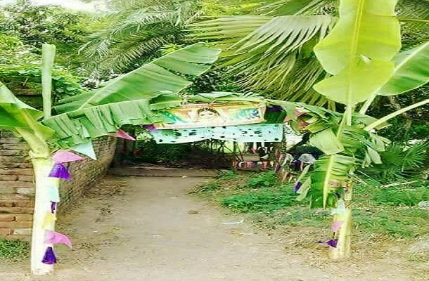
স্বাগতম

Slide 3
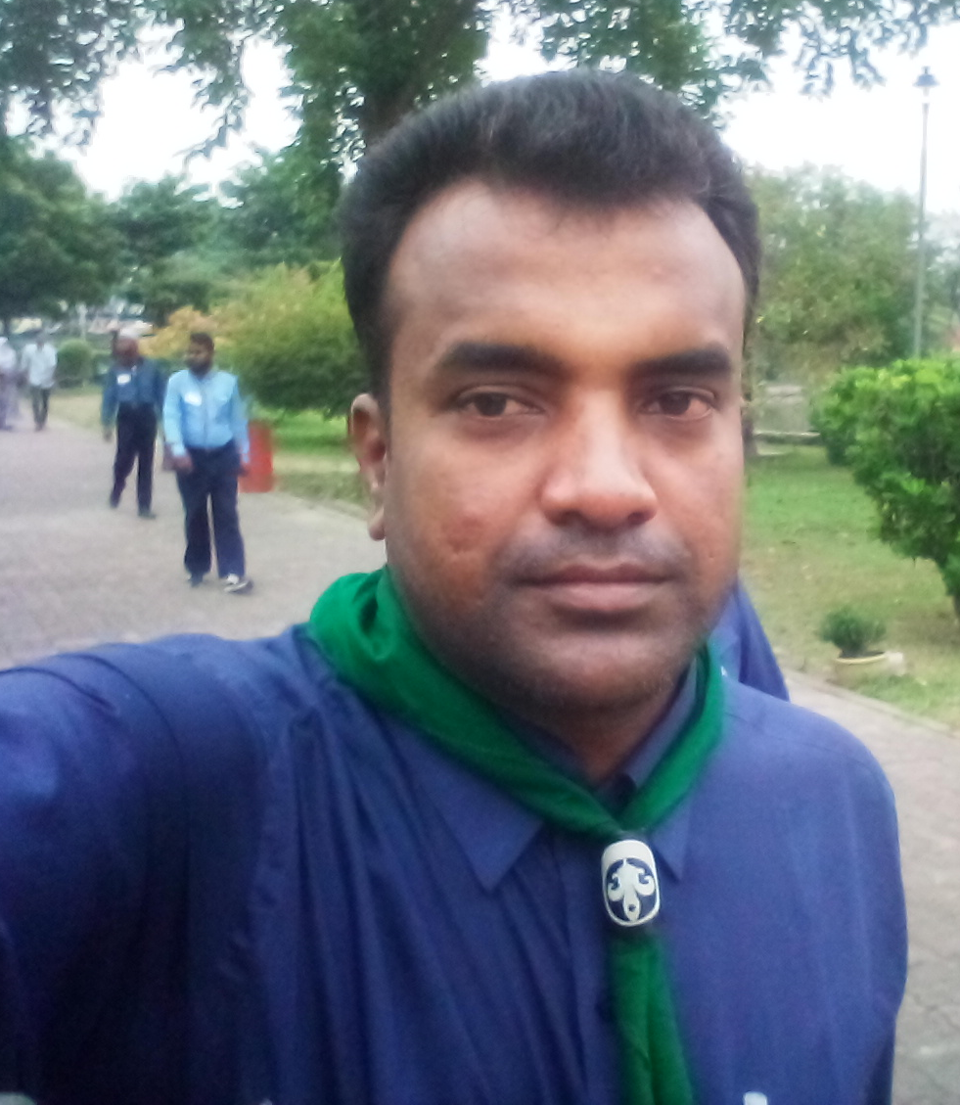
পরিচিতি
পাঠ-১ ও ২
৪র্থ -অধ্যায়
হরেন চন্দ্র দাস
সহকারী শিক্ষক(হিন্দু ধর্ম)
নিকড়দীঘি নান্দুলা উচ্চ বিদ্যালয়
পাঁচবিবি, জয়পুরহাট।
মোবাইল নং- ০১৭৩৪৯৯৪৮৬৪
ই-মেইল- horen.dash@gmail.com
তারিখ- ২৯/11/২০১৯

Slide 4
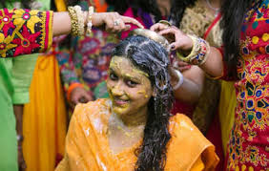
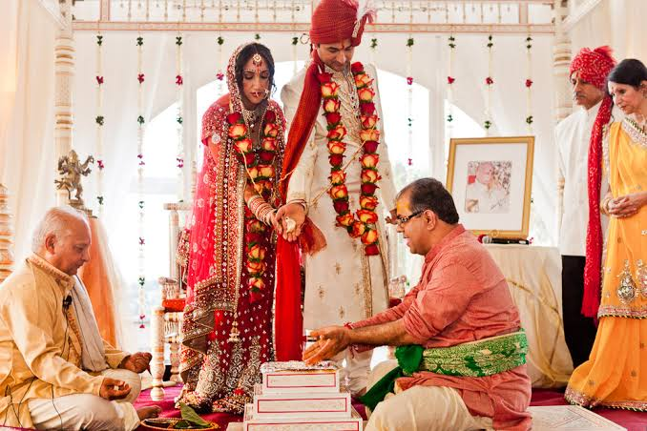
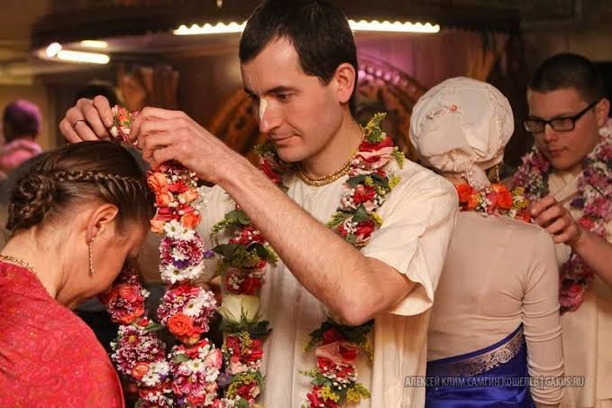
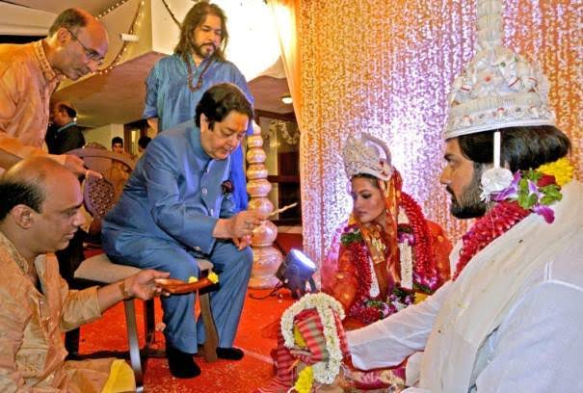
চিত্রগুলো দেখে চিন্তা কর

Slide 5
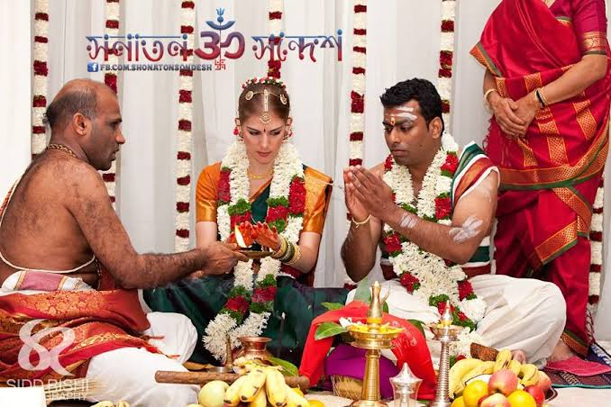
বিবাহ অনুষ্ঠানের পর্বসমূহ

Slide 6
শিখনফল
এই পাঠ শেষে শিক্ষার্থীরা-
বিবাহ কি বলতে পারবে;
বিবাহ অনুষ্ঠানের পর্বসমূহ ব্যাখ্যা করতে পারবে;
“পণপ্রথা অধর্ম” এর কারণ ব্যাখ্যা করতে পারবে।

Slide 7
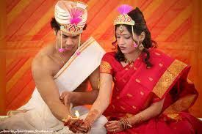
বিবাহ
হিন্দু বিবাহে কতগুলো বিধিবিধান শাস্ত্রীয়, কতগুলো অনুষ্ঠান স্ত্রী-আচার।

Slide 8
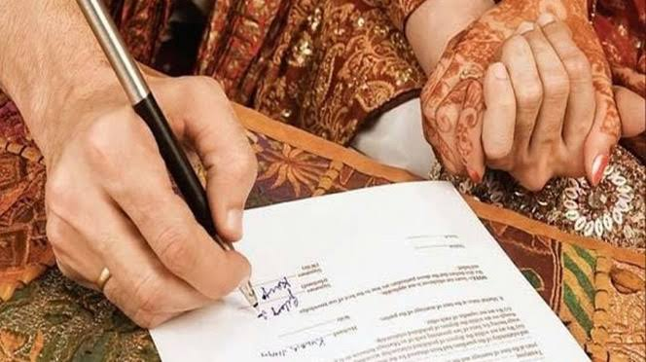
বিবাহ
বিবাহ কোন চুক্তি নয়, জীবনের সর্বশ্রেষ্ঠ সংস্কারমূলক অধ্যায়।

Slide 9
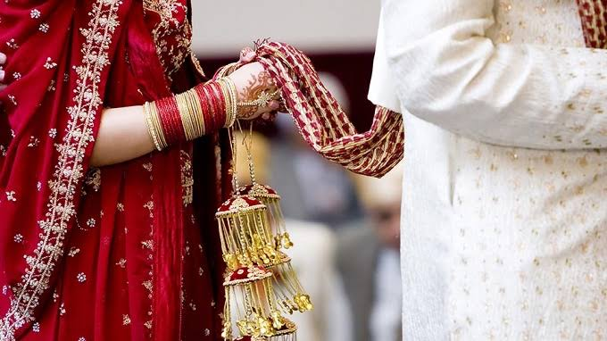
বিবাহ
শুভলগ্নে নারায়ণ, অগ্নি, গুরু, পুরোহিত, আত্নীয়, এবং আমন্ত্রীত অতিথীগণকে সাক্ষী রেখে মঙ্গলমন্ত্রের উচ্চারণ, উলুধ্বনি ও শঙ্খধ্বনির মাধ্যমে বিবাহ অনুষ্ঠান সম্পন্ন হয়।

Slide 10
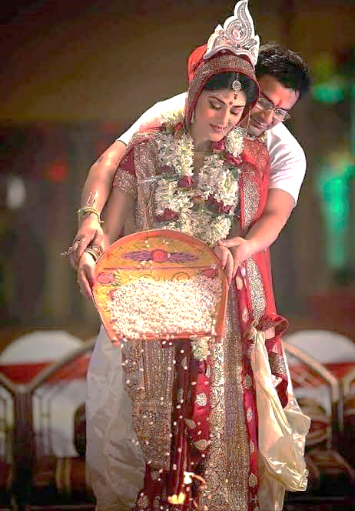
বিবাহ
বিয়ের অনুষ্ঠান সমাপ্ত হয় যজ্ঞ এবং কতগুলো লোকাচারের মাধ্যমে।

Slide 11
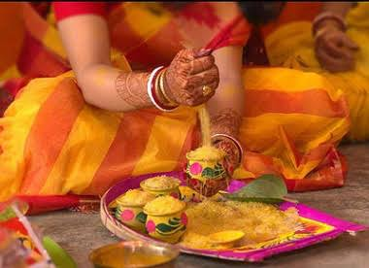
একক কাজ সময়-৩মিনিট
বিবাহ কি?

Slide 12
বিবাহের পর্ব
আশীর্বাদ
সম্প্রদান
সিঁথিতে বিবাহ চিহ্ন
বাসি বিয়ে
সাতপাকে বাধা
মালাবদল
বৃদ্ধিশ্রাদ্ধ
সপ্তপদী গমন
অষ্টমঙ্গলা
গায়ে হলুদ
বর-বরণ
শুভদৃষ্টি
অধিবাস

Slide 13
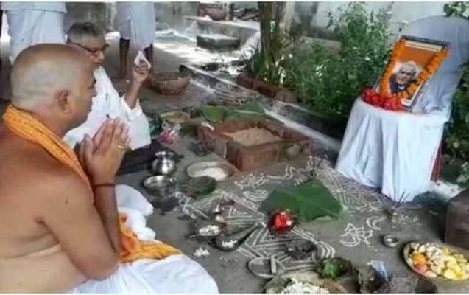
বৃদ্ধিশ্রাদ্ধ
বিবাহের পর্বসমূহ
বিবাহের দিন বা আগের দিন উভয় পক্ষই নিজ ঘরে পূর্বপুরুষদের প্রতি শ্রদ্ধা নিবেদন করে তাঁদের আশীর্বাদ কামনা করে।

Slide 14
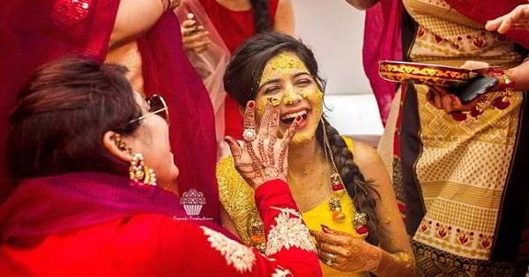
গায়ে হলুদ (গাত্র হরিদ্রা)
বিবাহের পর্বসমূহ
এ অনুষ্ঠানের মধ্য দিয়েই বিবাহের আনুষ্ঠানিকতা শুরু হয়।

Slide 15
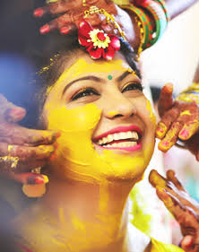
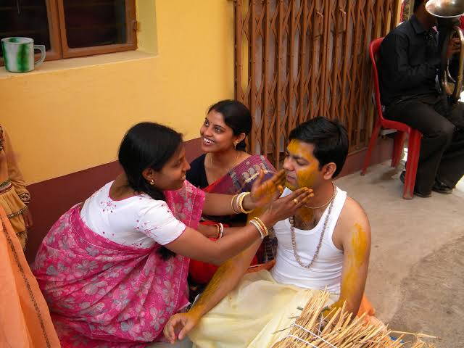
বিবাহের পর্বসমূহ
গায়ে হলুদ (গাত্র হরিদ্রা)
বর-কনের স্ব স্ব বাড়িতে গায়ে হলুদ অনুষ্টিত হয়।

Slide 16
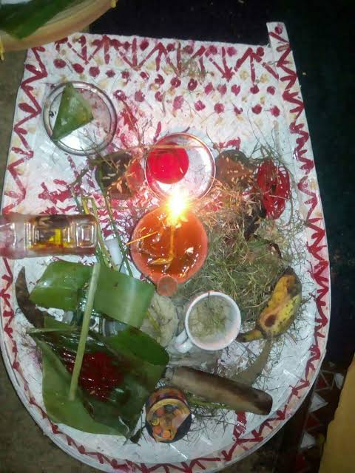
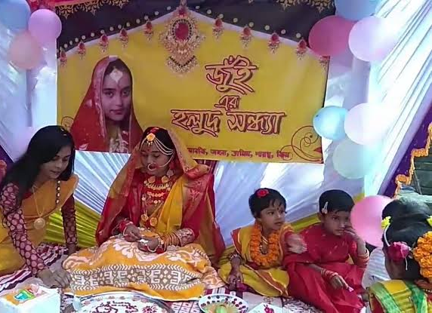
গায়ে হলুদ (গাত্র হরিদ্রা)
বিবাহের পর্বসমূহ
বড়রা ধান, দূর্বা প্রভৃতি দিয়ে আশীর্বাদ করে।
ছোটরা নমস্কার করে গালে, কপালে, হাতে হলুদ মাখিয়ে দেয়।

Slide 17
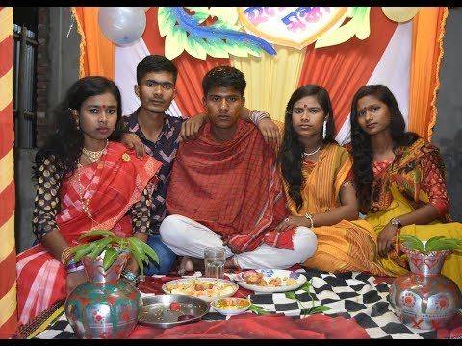
গায়ে হলুদ (গাত্র হরিদ্রা)
বিবাহের পর্বসমূহ
গায়ে হলুদ মুলত দেহশুদ্ধিকরণ অনুষ্ঠান। কাঁচা হলুদের সাথে মেথি, সুন্ধা, সরিষা, চন্দন প্রভৃতি থাকে। এগুলো সবই সৌভাগ্যের প্রতীক।

Slide 18
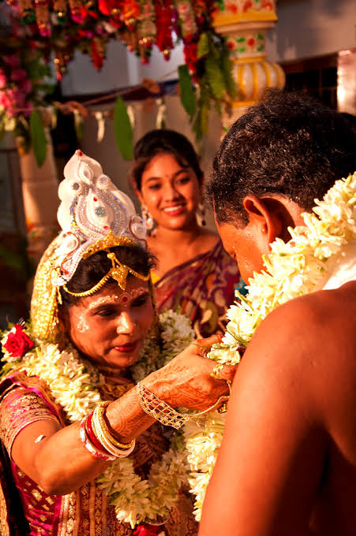
বিবাহের পর্বসমূহ
মালাবদল
বর তার গলার মালাটি কনের গলায় এবং একইভাবে কনেও তার গলার মালাটি বরের গলায় পরিয়ে দেয়। এই প্রক্রিয়ায় পর পর তিনবার পরস্পরের মালা বদল করা হয়।

Slide 19
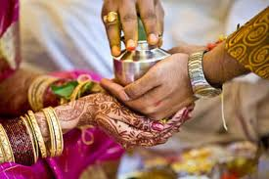
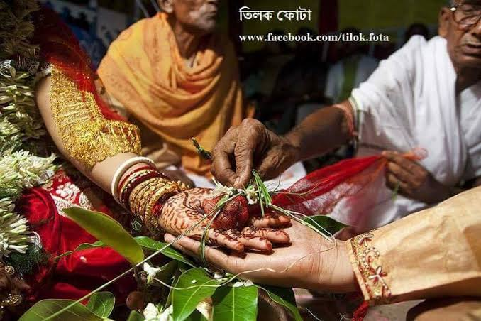
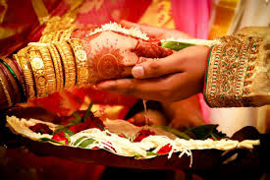
সম্প্রদান
বিবাহের পর্বসমূহ
বিবাহের মূল পর্বই হচ্ছে সম্প্রদান।
সম্প্রদান কর্তা দেবতাদের নাম উচ্চারণ করে উলুধ্বনি, শঙ্খধ্বনি ও আনন্দঘন পরিবেশের মধ্যে কন্যা সম্প্রদান করেন।
বিবাহের নিদিষ্ট পোষাক পরে বর-কনেকে বিয়ের পিঁড়িতে মুখোমুখি বসাতে হয়।

Slide 20
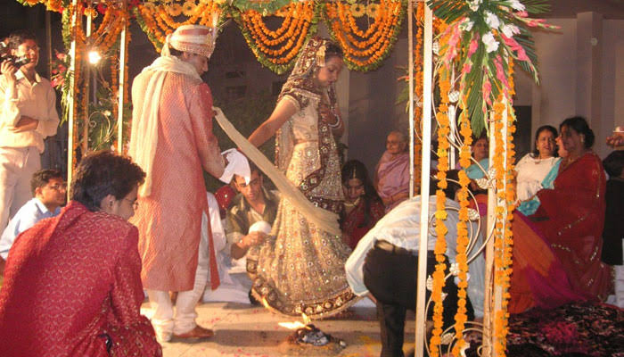
যজ্ঞানুষ্ঠান ও সাতপাকে বাঁধা
বিবাহের পর্বসমূহ
বেদ মন্ত্র উচ্চারণ করে মনের অহংকার, মান-অভিমান হিংসা-বিদ্বেষ, ঘৃনাসহ সকল অসাধু চিন্তারুপী ঘি-মাখা আমপাতা আগুনে আহুতি দিতে হয়।

Slide 21
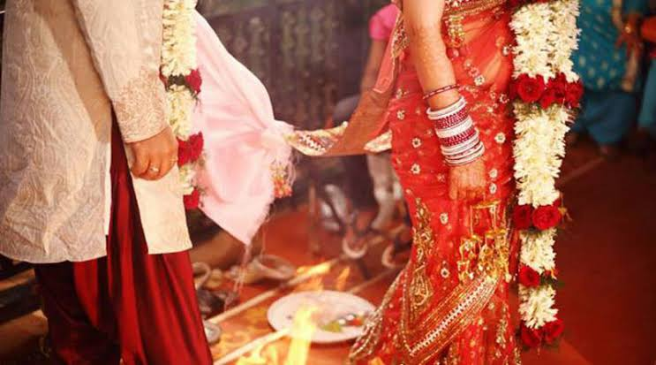
বিবাহের পর্বসমূহ
যজ্ঞানুষ্ঠান ও সাতপাকে বাঁধা
বর কনে দেবপুরোহিত অগ্নিকে পর পর সাতবার প্রদক্ষিণ করে প্রণাম করতে হয়। এইভাবে সাতপাকে বেঁধে নবদম্পতি বিশুদ্ধ নব-জীবন লাভ করে।

Slide 22
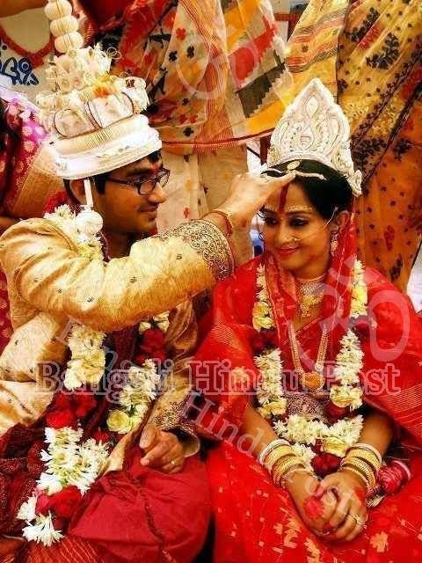
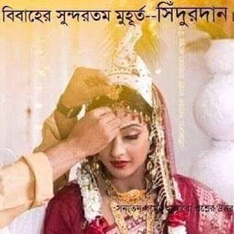
বিবাহের পর্বসমূহ
সিঁথিতে বিবাহ চিহ্ন
সম্প্রদান ও যজ্ঞানুষ্ঠান শেষে বর কনের সিঁথিতে সিদুঁর পরিয়ে দেয়। অনেক স্থানে বাসি বিয়ের দিন অর্থাৎ বিয়ের পরদিন সিঁদুর পরানোর অনুষ্ঠান হয়।

Slide 23
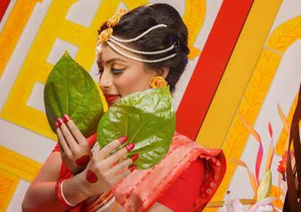
জোড়ায় কাজ সময় - ৫মিনিট
বিবাহ অনুষ্ঠানের দুইটি পর্ব ব্যাখ্যা কর।

Slide 24
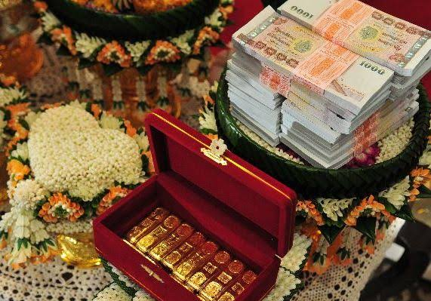
পণপ্রথা
কন্যাকে পাত্রস্থ করার সময় বরপক্ষকে যদি নগদ অর্থ, সম্পদ প্রভৃতি দিতে হয় তাহলে তাকে বলে পণ।

Slide 25
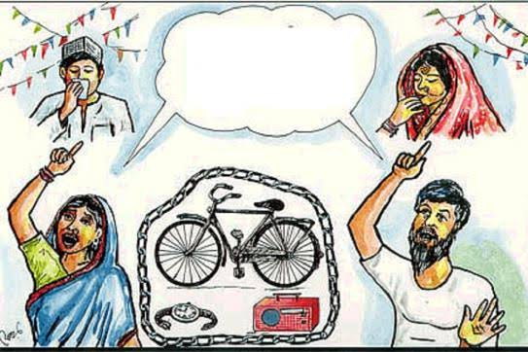
পণপ্রথা
পণপ্রথা বা যৌতুকপ্রথা একটি সামাজিক ব্যাধি। পণ গ্রহণ এবং প্রদান দুটোই সমান অপরাধ। এই পণপ্রথা নিন্দনীয় এবং রাষ্টীয়ভাবে নিষিদ্ধ।

Slide 26
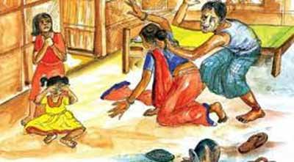
পণপ্রথা
এ জঘন্য প্রথা নির্মূল করার জন্য দরকার আমাদের দৃষ্টিভঙ্গির পরিবর্তন, সামাজিক প্রতিরোধ, নারীকে শিক্ষিত ও সচেতন করে যথাযোগ্য মর্যাদা দান

Slide 27
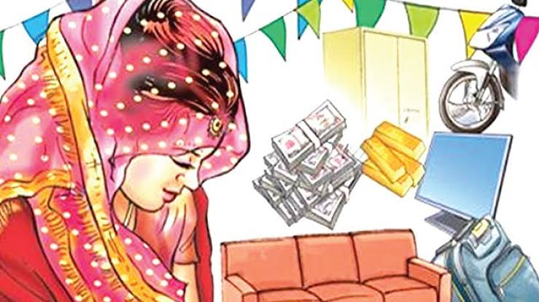
দলীয় কাজ সময়-১০ মিনিট
পণপ্রথা অধর্ম এর কারন ব্যাখ্যা কর।

Slide 28
মূল্যায়ন
1। বিবাহের মূল পর্ব কী?
২।একজন হিন্দু রমনীর জীবনে সবচেয়ে গুরুত্বপূর্ন ঘটনা কোনটি?
আবার চেষ্টা কর
আবার চেষ্টা কর
উত্তর সঠিক হয়েছে
(ক) বৃদ্ধিশ্রাদ্ধ
(খ) সম্প্রদান
আবার চেষ্টা কর
(গ) শুভদৃষ্টি
(ঘ) মালাবদল
(ক) মালাবদল
(খ) সাতপাকে বাঁধা
উত্তর সঠিক হয়েছে
আবার চেষ্টা কর
আবার চেষ্টা কর
আবার চেষ্টা কর
(গ) পণপ্রথা
(ঘ) সিঁথিতে সিঁদুর পরানো

Slide 29
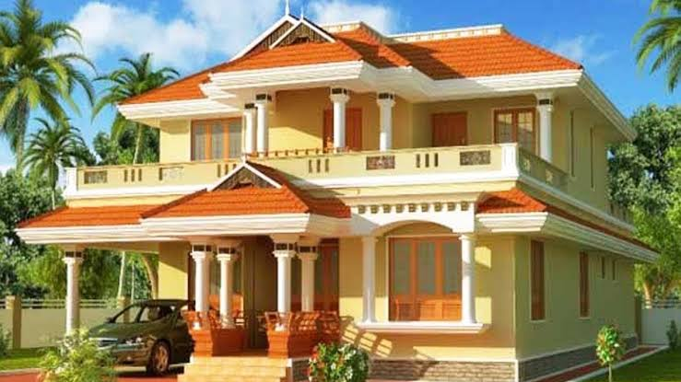
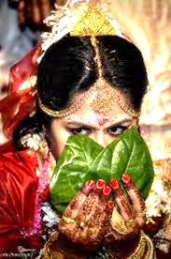
বাড়ির কাজ
বিবাহের শুভদৃষ্টি ও যজ্ঞানুষ্ঠানের যৌক্তিকতা ব্যাখ্যা কর।

Slide 30
ধন্যবাদ

